Slide 1
4. Vzorce v Excelu Tipy pro práci s Wordem Kontingenční tabulky v Excelu

Slide 2
Zdroje dat Excelu
Import dat z webu / MS Word pomocí schránky Windows.
Excel umožňuje připojit externí zdroje dat.
Propojení lze aktualizovat ručně/nastavit interval.
Po zrušení propojení je třeba soubor odpojit.

Slide 3
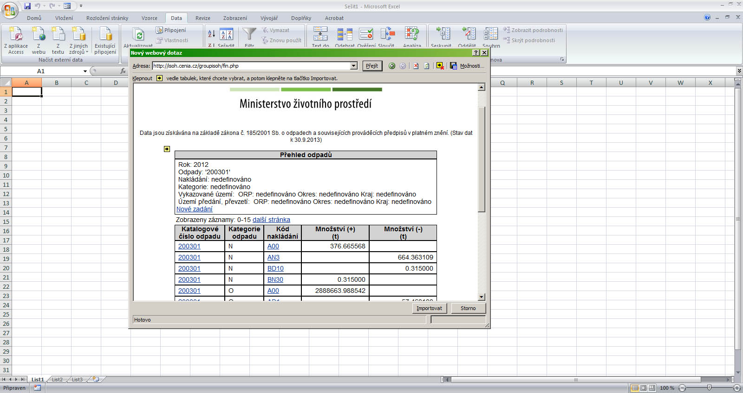
Zdroje dat Excelu
Žlutý čtverec se šipkou u každé HTML tabulky.

Slide 4
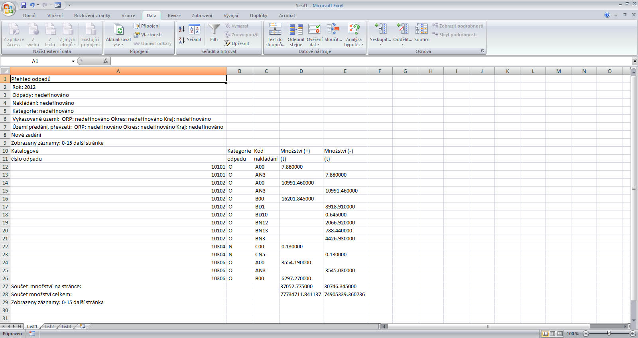
Zdroje dat Excelu
Načtou se veškerá data v tabulce, často včetně balastu.

Slide 5
Vzorce v listu Excelu
vpisují se do buněk sešitu
vzorce jsou vždy uvozeny = (lze též +, -).
aritmetické operátory + zabudované funkce Excelu
pro logické sčítání nečíselných položek se používá &
výpočet je založen buď na číselných konstantách nebo odkazech na buňky
konstanta
zabudovaný vzorec Excelu
=3*odmocnina(A1)
uvození vzorce
odkaz na buňku

Slide 6
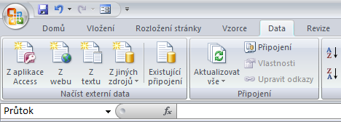
Vzorce – odkaz na buňku stylu A1
Relativní odkazy
A1 = buňka 1. řádku sloupci A
A1:B6 = blok buněk – levý horní roh je v 1. řádku, sloupec A,pravý dolní na řádku 6, sloupec B blok lze pojmenovat vepsáním názvu do pole názvů:
A:A = blok sloupců
11:11 = blok řádků relativní odkaz se při automatickém vyplnění buněk vzorcem posune
Absolutní odkazy
odkaz na buňku je pevně dán, při kopírování nebo automatickém vyplnění se nemění, lze uzamknout jak řádky, tak sloupce samostatně
uzamčení řádku
$A$1
uzamčení sloupce

Slide 7
Vzorce – tipy a triky I.
Závislosti vzorců – karta Vzorce
označení a odznačení předchozích a následných vzorců
sledování změn
hodnot i ve skrytých
a neviditelných sloupcích
kontrola chyb
Zpřehlednění vzorců
zobrazení vzorců namísto
hodnot v buňkách
Vložit tabulátor CTRL+ALT+TAB
Vložit konec řádku ALT+ENTER

Slide 8
Vzorce – tipy a triky II.
Vkládání komentářů, změny listu – karta Revize
označení a odznačení předchozích a následných vzorců
možnost zamknout list či sešit dvojicí hesel
sledování změn a jejich
schvalování nebo zamítání

Slide 9
Vzorce – tipy a triky III.
Kontrola chyb
Výběr funkce z knihoven
Označení a odznačení předchozích a následných vzorců
Vkládání komentářů a
poznámek do vytvořeného
souboru se vzorci

Slide 10
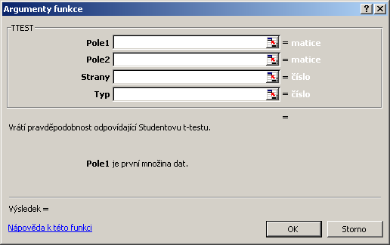
Vzorce – využití seznamu vzorců
Kategorie vzorců
průvodce funkcí
Funkce a její stručný popis

Slide 11
Vzorce – užitečné funkce
Celkem 408 funkcí ve verzi MS Excel 2010, ve verzi 2013 přidáno 50 nových funkcí, ve verzi 2016 přibude 5 nových funkcí.
SUMA – součet číselných hodnot oblasti;
SUMIF – podmíněný součet (podmínky v doplňkové oblasti);
PRŮMĚR – aritmetický průměr číselných hodnot oblasti;
GEOMEAN – geometrický průměr číselných hodnot oblasti;
COUNTIF – počet hodnot oblasti splňujících zadanou podmínku;
KDYŽ – logická podmínka (if);
MAX, MIN – maximum/minimum číselných hodnot oblasti;
MEDIAN – výpočet mediánu;
PERCENTILE – výpočet percentilů;
DATUM (ROK, MĚSÍC, DEN) – práce s kalendářními daty;
ABS – absolutní hodnota;

Slide 12
Statistické funkce v MS Excel
Od verze 2007 obsahuje MS Excel některé pokročilé statistické funkce
ZLEVA, ZPRAVA, ČÁST – funkce pro ořezávání textových řetězců;
STANDARDNÍ MATEMATICKÉ FUNKCE (SIN, COS, LOG, LOGZ, EXP) – a mnoho dalších.
CONFIDENCE – výpočet intervalu spolehlivosti (při normálním rozdělení);
CORREL, PEARSON – výpočet Pearsonova korelačního koeficientu;
COVAR – výpočet kovariance dvou množin dat;
COUNTIF – počet hodnot oblasti splňujících zadanou podmínku;
DEVSQ – součet čtverců odchylek od výběrového průměru;
FDIST, GAMMADIST, CHIDIST, TDIST, NORMDIST aj. – různá rozdělení pravděpodobnosti;
PRŮMODCHYLKA – průměrná hodnota absolutních odchylek;
SLOPE – směrnice lineárního modelu;
TTEST, ZTEST, CHITEST – statistické testy shodnosti;
ŘADU DALŠÍCH FUNKCÍ VŠAK EXCEL POSTRÁDÁ A JE TŘEBA VYUŽÍT SILNĚJŠÍHO NÁSTROJE.

Slide 13
Kopírování / Vkládání
Kopírování vzorců, textů, celých sloupců (zkopírování pomocí CTRL+C; dále „Vložit jinak...“)
Kopírování grafů z Excelu do Wordu: Vložit jinak → Typ: Obrázek (rozšířený metasoubor)
Vyzkoušej

Slide 14
Tipy pro práci s Wordem Automatické titulky ve Wordu
Automatické titulky ve Wordu pro snazší úpravy
pravý klik na obrázek
pravý klik na styl „Titulek“
úprava stylu dle potřeby

Slide 15
Automatické seznamy ve Wordu
Máme-li vytvořené automatické titulky grafů a tabulek, pak lze vytvořit automatické seznamy
Každý objekt, který chceme zahrnout do automatického seznamu, musí mít automatický titulek
Aktualizace čísel titulků – pravý klik na označený titulek
(obdobně aktualizace již vytvořeného seznamu)

Slide 16
Kontingenční tabulky v Excelu, 1. část Ukázka kontingenční tabulky
Kontingenční tabulka vztahu pohlaví a onemocnění
 | Nemocný | Zdravý | Celkem
Muž | a | b | a + b
Žena | c | d | c + d
Celkem | a + c | b + d | a + b + c + d = N

Slide 17
Ukázka kontingenční tabulky
Kontingenční tabulka vztahu pohlaví a onemocnění
 | Nemocný | Zdravý | Celkem
Muž | 45 | 11 | 56
Žena | 25 | 6 | 31
Celkem | 70 | 17 | 87

Slide 18
Ukázka kontingenční tabulky
Kontingenční tabulka vztahu pohlaví a onemocnění
 | Nemocný | Zdravý | Celkem
Muž | 45 | 11 | 56
Žena | 25 | 6 | 31
Celkem | 70 | 17 | 87
Hodnocení nesmyslného vztahu: dosažené vzdělání a doba strávená v nemocnici
 | do 1 týdne | 1 – 2 týdny | nad 2 týdny | Celkem
Základní vzdělání | 10 | 9 | 5 | 24
Středoškolské vzdělání | 32 | 18 | 6 | 56
Vysokoškolské vzdělání | 4 | 2 | 2 | 8
Celkem | 46 | 29 | 13 | 88

Slide 19
Kontingenční tabulky
Microsoft Office 2007
Zdroj dat (kromě Excelu i např. externí databáze)
Zdrojová oblast dat
Umístění tabulky
Graf nebo tabulka

Slide 20
Kontingenční tabulky – rozvržení
Microsoft Office 2007
parametry, které je možné zobrazit v kontingenční tabulce
filtr
parametry ve sloupcích
parametry na řádcích
parametry dat

Slide 21
Kontingenční tabulky – nastavení
Kontingenční tabulka
Microsoft Office 2007
Způsob sumarizace položky
Možnosti tabulky
Aktualizace dat
Kontingenční graf

